Slide 1
(4)-KANAMALARDA
İLK YARDIM

Slide 2
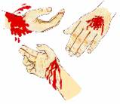
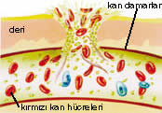
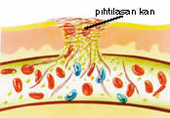
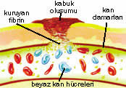
Kanama Nedir?
Damar bütünlüğünün bozulması sonucu kanın damar dışına (vücudun içine veya dışına doğru) doğru akmasıdır.

Slide 3
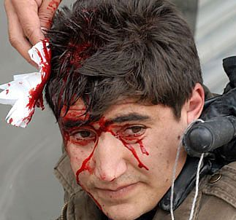
Kanamanın ciddiyeti aşağıdaki durumlara bağlıdır:
Kanamanın hızı,
Vücutta kanın aktığı bölge,
Kanama miktarı,
Kişinin fiziksel durumu ve yaşı.

Slide 4
Kaç Çeşit Kanama Vardır?
A.Vücutta kanın aktığı bölgeye
göre 3 çeşit kanama vardır.
Dış kanamalar: Kanama yaradan vücut dışına doğru olur.
İç kanamalar: Kanama vücut içine olduğu için gözle görülemez.
Doğal deliklerden olan kanamalar: Kulak, burun, ağız, anüs, üreme organlarından olan kanamalardır.
B. Damar Yapısına Göre Kanamalar :
1. Atardamar kanaması: Açık kırmızı renkli, kalp atışıyla uyumlu şekilde kesik ve fışkırarak akar.
2. Toplardamar kanaması: Koyu kırmızı renkli ve sızıntı şeklinde akar.
3. Kılcal damar kanaması: Küçük kabarcıklar şeklindedir.

Slide 5
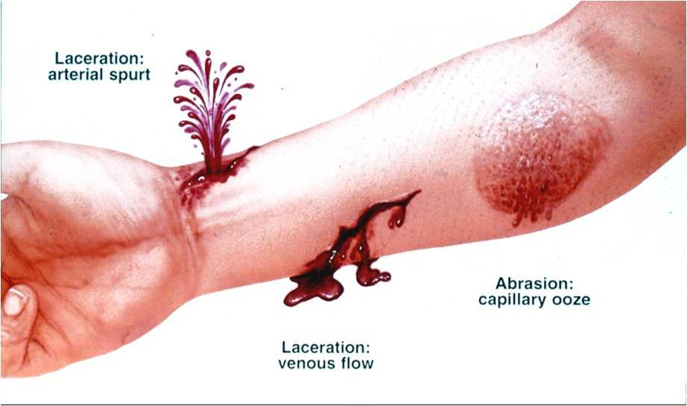
KANAMA ÇEŞİTLERİ
Kanamanın değerlendirilmesinde, şok belirtilerinin izlenmesi çok önemlidir.

Slide 6
Vücutta Baskı Uygulanacak Noktalar Nelerdir?
Ataradamar kanamalarında kan basınç ile fışkırır tarzda olur. Bu nedenle, kısa zamanda çok kan kaybedilir. Bu tür kanamalarda asıl yapılması gereken, kanayan yer üzerine veya kanayan yere yakın olan bir üst atardamar bölgesine baskı uygulanmasıdır.
Vücutta bu amaç için belirlenmiş baskı noktaları şunlardır:

Slide 7
Vücutta Baskı Uygulanacak Noktalar Nelerdir?
1-Boyun : Boyun atardamarı (şah damarı) baskı yeri
2-Köprücük kemiği üzeri : Kol atardamarı baskı yeri
3-Koltukaltı : Kol atardamarı baskı yeri
4-Kolun üst bölümü : Kol atardamarı baskı yeri
5-Kasık : Bacak atardamarı baskı yeri
6-Uyluk : Bacak atardamarı baskı yeri

Slide 8
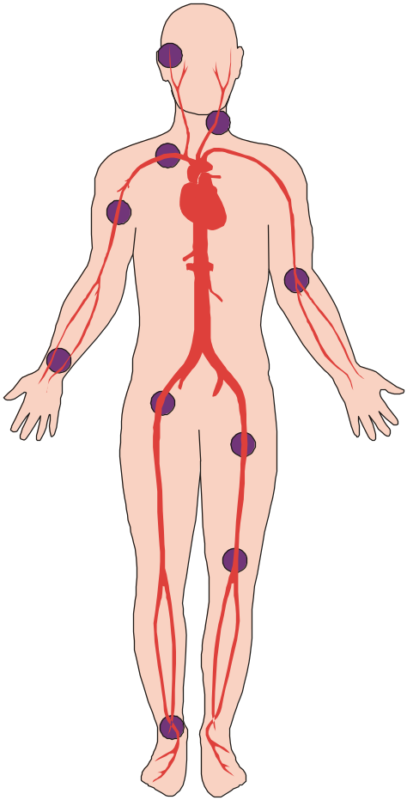
Baskı Noktaları
KÖPRÜCÜK KEMİĞİ ÜZERİ
BOYUN
KOLTUK ALTI
KOLUN ÜST BÖLÜMÜ
UYLUK
KASIK

Slide 9
Kanamalarda İlk Yardım Uygulamaları Nelerdir?
Dış Kanamalarda İlk Yardım
İlkyardımcı kendini tanıtır ve hasta yaralı sakinleştirilir,
Hasta/ yaralı sırt üstü yatırılır,
Hasta/yaralının durumu değerlendirilir (ABC),
Tıbbi yardım istenir (112),
Yara ya da kanama değerlendirilir,
Kanayan yer üzerine temiz bir bezle bastırılır,

Slide 10
Kanamalarda İlk Yardım Uygulamaları Nelerdir?
Dış Kanamalarda İlk Yardım
Kanama durmazsa ikinci bir bez koyarak basıncı arttırılır,
Gerekirse bandaj ile sararak basınç uygulanır,
Kanayan yere en yakın basınç noktasına baskı uygulanır,
Kanayan bölge yukarı kaldırılır,

Slide 11
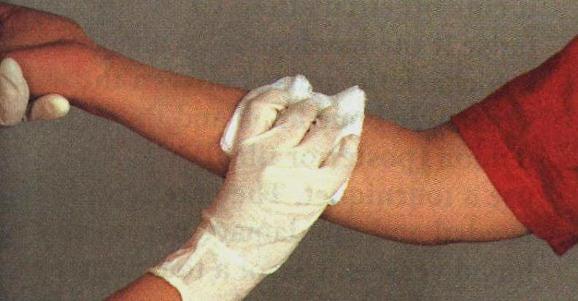
Kanamalarda İlk Yardım Uygulamaları Nelerdir?
Dış Kanamalarda İlk Yardım

Slide 12
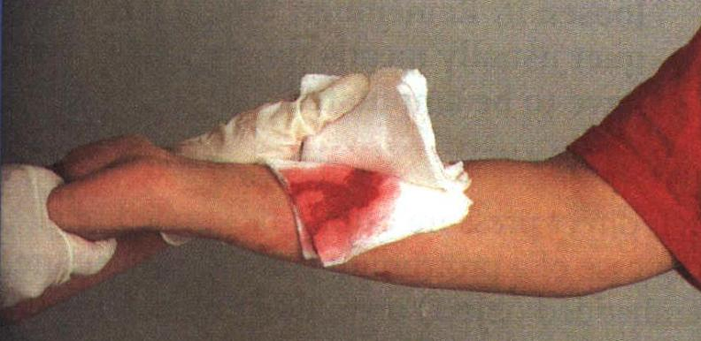
Kanamalarda İlk Yardım Uygulamaları Nelerdir?
Dış Kanamalarda İlk Yardım

Slide 13
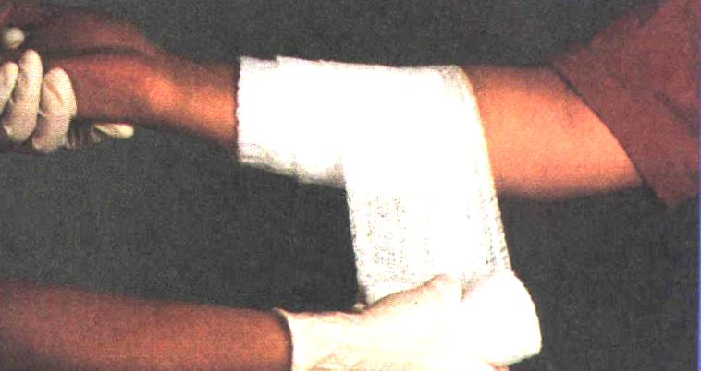
Kanamalarda İlk Yardım Uygulamaları Nelerdir?
Dış Kanamalarda İlk Yardım

Slide 14
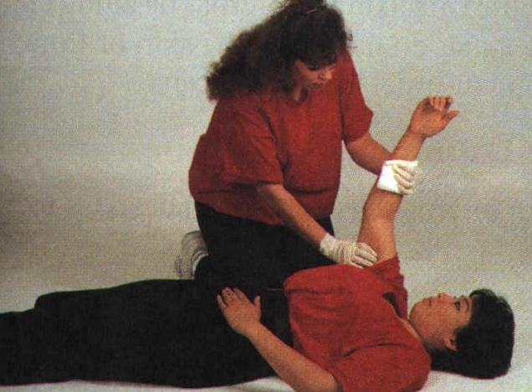
Kanamalarda İlk Yardım Uygulamaları Nelerdir?
Dış Kanamalarda İlk Yardım

Slide 15
Dış kanamalarda ilk yardım:
Çok sayıda yaralının bulunduğu bir ortamda tek ilk yardımcı varsa, yaralı güç koşullarda bir yere taşınacaksa, uzuv kopması varsa ve/veya baskı noktalarına baskı uygulamak yeterli olmuyorsa boğucu sargı (turnike) uygulanır,
Kanayan bölge dışarıda kalacak şekilde hasta/yaralının üstü örtülür,
Şok pozisyonu verilir,
Yapılan uygulamalar ile ilgili bilgiler (boğucu sargı uygulaması gibi) hasta/yaralının üzerine yazılır,
Yaşam bulguları sık aralıklarla (2-3dakikada bir) değerlendirilir
Hızla sevk edilmesi sağlanır.

Slide 16
İç Kanamalarda İlk Yardım:
İç kanamalar, şiddetli travma, darbe, kırık, silahla yaralanma nedeniyle oluşabilir. Hasta/yaralıda şok belirtileri vardır. İç kanama şüphesi olanlarda aşağıdaki uygulamalar yapılmalıdır:

Slide 17
İç Kanamalarda İlk Yardım:
Hasta/yaralının bilinci ve ABC si değerlendirilir,
Tıbbi yardım istenir (112)
Üzeri örtülerek ayakları 30 cm yukarı kaldırılır,
Asla yiyecek ve içecek verilmez,
Hareket ettirilmez (özellikle kırık varsa),
Yaşamsal bulguları incelenir,
Sağlık kuruluşuna sevki sağlanır.

Slide 18
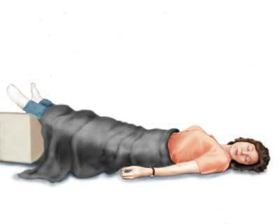
İç Kanamalarda İlk Yardım:

Slide 19
Hangi Durumlarda Boğucu Sargı (turnike) Uygulanmalıdır?
Çok sayıda yaralının bulunduğu bir ortamda tek ilkyardımcı varsa (kanamayı durdurmak ve daha sonra da diğer yaralılarla ilgilenebilmek için),
Yaralı güç koşullarda bir yere taşınacaksa,
Uzuv kopması varsa,
Baskı noktalarına baskı uygulamak yeterli olmuyorsa

Slide 20
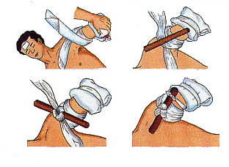
Hangi Durumlarda Boğucu Sargı (turnike) Uygulanmalıdır?

Slide 21
Hangi durumlarda boğucu sargı (turnike) uygulanmalıdır?
Boğucu sargı uygulaması kanamanın durdurulamadığı durumlarda başvurulacak en son uygulamadır. Ancak eskisi kadar sık uygulanmamaktadır. Çünkü uzun süreli turnike uygulanması sonucu doku harabiyeti meydana gelebilir ya da uzvun tamamen kaybına neden olunabilir.

Slide 22
Boğucu Sargı (turnike) Uygulamasında Dikkat Edilecek Hususlar Neler Olmalıdır?
Turnike uygulamasında kullanılacak malzemelerin genişliği en az 8–10 cm olmalı,
Turnike uygulamasında ip, tel gibi kesici malzemeler kullanılmamalı,
Turnikeyi sıkmak için tahta parçası, kalem gibi malzemeler kullanılabilir,
Turnike kanama duruncaya kadar sıkılır, kanama durduktan sonra daha fazla sıkılmaz,

Slide 23
Boğucu Sargı (turnike) Uygulamasında Dikkat Edilecek Hususlar Neler Olmalıdır?
Turnike uygulanan bölgenin üzerine hiçbir şey örtülmez,
Turnike uygulamasının yapıldığı saat bir kağıda yazılmalı ve yaralının üzerine asılmalı,
Uzun süreli kanamalardaki turnike uygulamalarında, kanayan bölgeye göre 15-20 dakikada bir turnike gevşetilmeli,
Turnike uzvun koptuğu bölgeye en yakın olan ve deri bütünlüğünün bozulmamış olduğu bölgeye uygulanır.
Turnike, kol ve uyluk gibi tek kemikli bölgelere uygulanır, ancak önkol ve bacağa el ve ayağın beslenmesini bozabileceği için uygulanmaz. Uzuv kopması durumlarında, önkol ve bacağa da turnike uygulanabilir.

Slide 24
BOĞUCU SARGI (TURNİKE) UYGULAMA TEKNİĞİ
1- İlk yardımcı eline geniş, kuvvetli ve esnemeyen bir sargı alır,
2- Şerit yarı uzunluğunda katlanır, uzuv etrafına sarılır,
3- Bir ucu halkadan geçirip çekilir ve iki ucu bir araya getirilir,
4- Kanamayı tamamen durduracak yeterlikte sıkı bir bağ atılır,
Sargının içinden sert cisim (kalem gibi) geçirilir ve uzva paralel konuma getirilir,
Kanama durana kadar sert cisim döndürülür,

Slide 25
BOĞUCU SARGI (TURNİKE) UYGULAMA TEKNİĞİ
5- Sert cisim uzva dik konuma getirilerek sargı çözülmeyecek şekilde tespit edilir,
6- Hasta/yaralının elbisesinin üzerine, adı ve turnikenin uygulandığı zaman (saat ve dakika) yazılı bir kart iğnelenir,
7- Çok sayıda yaralı olduğunda, yaralının alnına rujla veya sabit kalemle” turnike” veya ”T” harfi yazılır,
8- Hasta/yaralı pansuman ve turnikesi görülecek şekilde battaniye ile sarılır,
9- Turnike 15-20 dakika aralıklarla gevşetilir, sonra tekrar sıkılır.

Slide 26
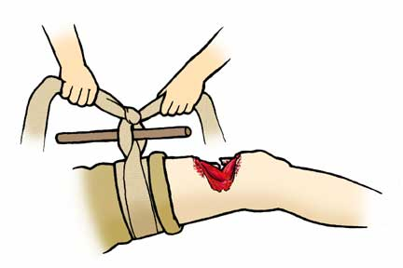
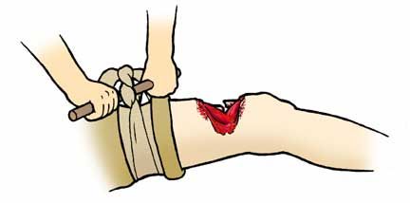
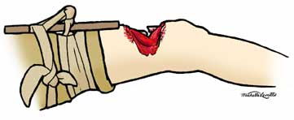
BOĞUCU SARGI (TURNİKE)
UYGULAMA TEKNİĞİ

Slide 27
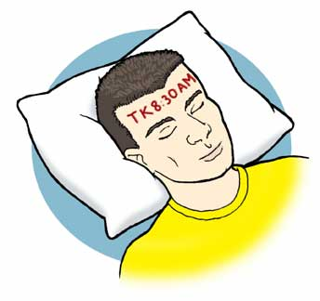
BOĞUCU SARGI (TURNİKE)
UYGULAMA TEKNİĞİ

Slide 28
UZUV KOPMASI DURUMUNDA
İLK YARDIM UYGULAMA TEKNİĞİ
1- Kopan parça temiz su geçirmez ağzı kapalı bir plastik torbaya yerleştirilir,
2- Kopan parçanın konduğu torba buz içeren ikinci bir torbanın içine konur,
3- Kopmuş uzuv parçasının konduğu plastik torba ağzı kapatıldıktan sonra, içerisinde 1 ölçek suya 2 ölçek buz konulmuş ikinci bir torbaya ya da kovaya konulur. Bu şekilde, kopmuş uzuv parçasının buz ile direkt teması önlenmiş ve soğuk bir ortamda taşınması sağlanmış olur.

Slide 29
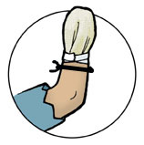
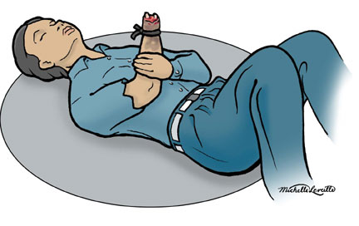
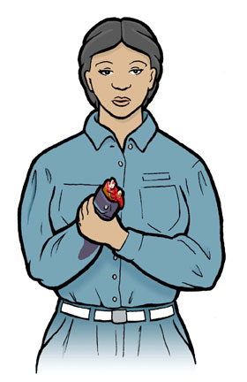
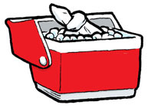
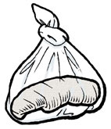
UZUV KOPMASI DURUMUNDA
İLK YARDIM UYGULAMA TEKNİĞİ
4- Torba hasta/yaralı ile aynı vasıtaya konur, üzerine hastanın adı ve soyadı yazılır, en geç 6 saat içinde sağlık kuruluşuna sevk edilir,
5- Tıbbi birimler haberdar edilir (112).

Slide 30
ŞOK

Slide 31
ŞOK
Şok nedir?
Kalp-damar sisteminin yaşamsal organlara uygun oranda kanlanma yapamaması nedeniyle ortaya çıkan ve tansiyon düşüklüğü ile seyreden bir akut dolaşım yetmezliğidir.
Kaç çeşit Şok vardır?
Nedenlerine göre 4 çeşit şok vardır:
Kardiyojenik şok (Kalp kökenli)
Hipovolemik şok (Sıvı eksikliği)
Toksik şok (Zehirlenme ile ilgili)
Anaflaktik şok (Alerjik)

Slide 32

Şok Belirtileri Nelerdir?
Kan basıncında düşme
Hızlı ve zayıf nabız
Hızlı ve yüzeysel solunum
Ciltte soğukluk, solukluk ve nemlilik
Endişe, huzursuzluk
Baş dönmesi,
Dudak çevresinde solukluk ya da morarma
Susuzluk hissi
Bilinç seviyesinde azalma

Slide 33
Şokta İlk Yardım Uygulamaları Nelerdir?
Kendinin ve çevrenin güvenliği sağlanır,
Hasta/yaralı sırt üstü yatırılır,
Hava yolunun açıklığı sağlanır,
Hasta/yaralının mümkün olduğunca temiz hava soluması sağlanır,
Varsa kanama hemen durdurulur,
Şok pozisyonu verilir,
Hasta/yaralı sıcak tutulur,
Hareket ettirilmez,
Hızlı bir şekilde sağlık kuruluşuna sevki sağlanır (112),
Hasta/yaralının endişe ve korkuları giderilerek psikolojik destek sağlanır.

Slide 34
Şok Pozisyonu Nasıl Verilir?
Hasta/yaralı düz olarak sırt üstü yatırılır,
Hasta/yaralının bacakları 30cm kadar yukarı kaldırılarak, bacakların altına destek konulur (Çarşaf, battaniye yastık, kıvrılmış giysi vb.),
Üzeri örtülerek ısıtılır,
Yardım gelinceye kadar hasta / yaralının yanında kalınır,
Belli aralıklarla (2–3 dakikada bir) yaşam bulguları değerlendirilir.

Slide 35
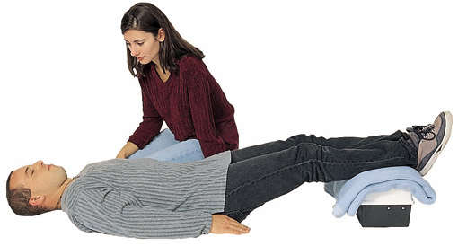
Şok Pozisyonu Nasıl Verilir?

Slide 36
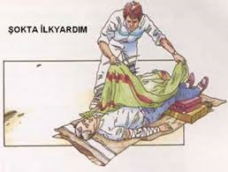
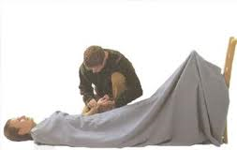
Şok Pozisyonu Nasıl Verilir?

Slide 37
Doğal Deliklerden Çıkan Kanamalarda İlk Yardım:
Burun kanaması:
Hasta/yaralı sakinleştirilir, endişeleri giderilir,
Oturtulur,
Başı hafifçe öne eğilir,
Burun kanatları 5 dakika süre ile sıkılır,
Uzman bir doktora gitmesi sağlanır.

Slide 38
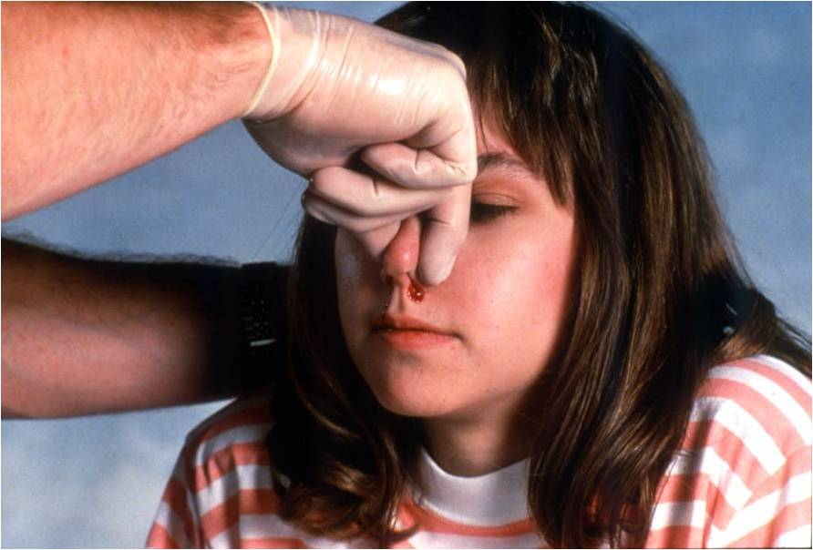
Doğal Deliklerden Çıkan Kanamalarda İlk Yardım:
Burun kanaması:

Slide 39
Doğal deliklerden çıkan kanamalarda ilk yardım:
Kulak kanaması:
Hasta/yaralı sakinleştirilir, endişeleri giderilir,
Kanama hafifse kulak temiz bir bezle temizlenir,
Kanama ciddi ise, kulağı tıkamadan temiz bezlerle kapanır,
Bilinci yerinde ise hareket ettirmeden sırt üstü yatırılır, bilinçsiz ise kanayan kulak üzerine yan yatırılır,
Kulak kanaması, kan kusma, anüs, üreme organlarından gelen kanamalarda hasta/yaralı kanama örnekleri ile uzman bir doktora sevk edilir.

Slide 40
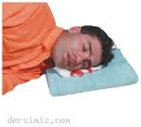
Doğal deliklerden çıkan kanamalarda ilk yardım:
Kulak kanaması:

Slide 41
Kanamalarda Üçgen Bandaj Uygulaması Nasıl Yapılmalıdır?
Üçgen bandaj, vücudun değişik bölümlerinde bandaj ve/veya askı olarak kullanılabilir. Üçgen bezin tepesi tabanına doğru getirilip yerleştirilir, sonra bir ya da iki kez daha bunun üzerine katlanarak istenilen genişlikte bir sargı bezi elde edilmiş olur.

